Slide 1





Il mio lavoro
MY JOB

Slide 2



Medico
Insegnante
DOCTOR
TEACHER

Slide 3


Avvocato
Ingegnere
LAWYER
ENGINEER

Slide 4


Cuoco
Cameriere
CHEF
WAITER

Slide 5


Idraulico
Architetto
PLUMBER
ARCHITECT

Slide 6

Elettricista
Meccanico
ELECTRICIAN
MECHANIC

Slide 7


Poliziotto
Pompiere
POLICEMAN
FIREMAN

Slide 8


Musicista
Artista
MUSICIAN
ARTIST

Slide 9

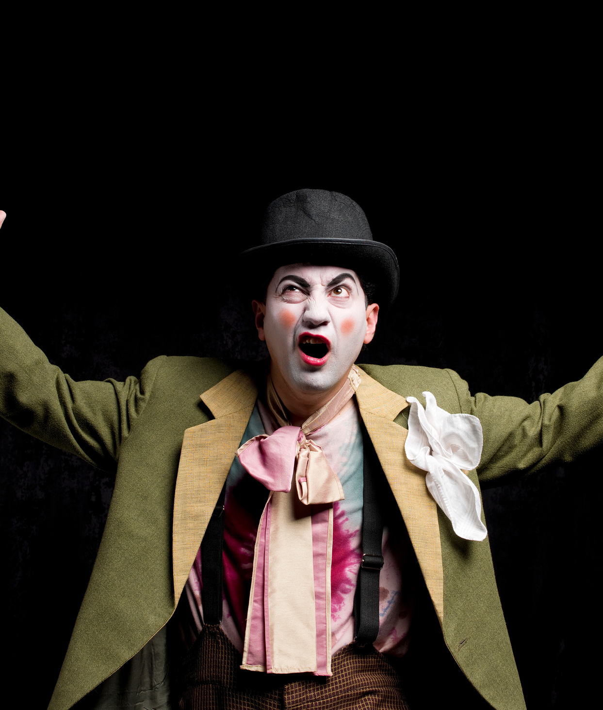
Cantante
Attore
SINGER
ACTOR

Slide 10


Imprenditore
Farmacista
ENTREPRENEUR
PHARMACIST

Slide 11


Commesso
Cassiere
SALES ASSISTANT
CASHIER

